Slide 1
Laboratorio ASD lez. 4
Francesco Camastra
francesco.camastra@uniparthenope.it

Slide 2
Docenti
Prof. Francesco Camastra (titolare del corso)

Slide 3
Orari
Gruppo II
Martedì 14.30-16.30
(aula Informatica 1, Secondo Piano)
Mercoledì 8.30-10.30 (aula Informatica 1, Secondo Piano)
Gruppo I
Martedì 16.30-18.30
(aula Informatica 2, Secondo Piano)
Mercoledì 16.30-18.30 (aula Informatica 2, Secondo Piano

Slide 4
Ricevimento
Orario: Mercoledì 14.00-16.00
Dove: Stanza 430, Quarto piano, Centro Direzionale, Isola C4
Per il ricevimento è OBBLIGATORIO inviare una email di prenotazione almeno due giorni prima del giorno di ricevimento.
email del Docente: francesco.camastra@uniparthenope.it
Pagina del Docente: dsa.uniparthenope.it/francesco.camastra

Slide 5
Prerequisiti
Programmazione I
Programmazione II
NOTA BENE: Le propedeuticità non sono obbligatorie….. Ossia potete sostenere l’ esame senza aver dato Programmazione I e Programmazione II

Slide 6
Frequenza
La Frequenza del laboratorio non è obbligatoria

Slide 7
Modalità dell’ esame
Esame Congiunto con Algoritmi e Strutture Dati
Svolgimento di un progetto da scegliersi tra una lista di progetti che verrà comunicata

Slide 8
Testi Consigliati
ALGORITMI:
Robert Sedgewick, Algoritmi in C++, Addison Wesley
Cormen, Leiserson, Rivest, Stein, Introduzione agli Algoritmi e alle strutture Dati (seconda edizione), Mc Graw Hill.
Linguaggio C++
B. Stroustrup, The C++ programming Language, Addison Wesley ( in Italiano: "C++ Linguaggio, libreria standard, principi di programmazione", Addison-Wesley, ISBN:88-7192-078-3)
Qualunque manuale universitario di C++ può andar bene …

Slide 9
Programma del Corso (orientativo)
Linguaggio C++
Divide-et-Impera. Mergesort
Algoritmi di Ordinamento (Quicksort, RadixSort, Bubble Sort, Bucket Sort)
Algoritmi Greedy
Algoritmi di Programmazione Dinamica (Problema dello Zaino)
Heap and Heapsort
Alberi binari di Ricerca
Alberi Red-Black
Tabelle Hash
Algoritmi su Grafi

Slide 10
Insertion Sort
L’ Ordinamento e` un’ operazione fondamentale in Informatica e pertanto sono stati sviluppati un gran numero di algoritmi di ordinamento.
L’ Insertion Sort e` l’ algoritmo di ordinamento piu` semplice. E` un algoritmo efficiente quando si deve ordinare un piccolo numero di elementi
L’ algoritmo riproduce l’ operazione che fa un giocatore di bridge (o di ramino) quando ordina le proprie carte. Si inizia con al mano sinistra vuota e si prende una carta, alla volta, dal tavolo inserendola nella giusta posizione. Per trovare la giusta posizione si confronta la carta con ogni carta presente nella mano sinistra.

Slide 11
Insertion-Sort (A)
For j=2 to Length(A)
Key=A[j]
i=j-1
While (i> 0 and A[i] > key)
Do A[i+1]=A[i]
i=i-1
A[i+1]=key

Slide 12
Esempio di Funzionamento
A= (5, 3, 1,7, 4, 8,2)
(3,5,1,7,4,8,2)
(1,3,5,7,4,8,2)
(1,3,5,7,4,8,2)
(1,3,4,5,7,8,2)
(1,3,4,5,7,8,2)
(1,2,3,4,5,7,8)

Slide 13
INSERTION SORT (2)
L’ indice j indica l’ elemento corrente (istruzione 1) e ne viene memorizzato il suo valore (istruzione 2)
Il vettore A[1… j-1] indica gli elementi gia` ordinati mentre il vettore A[j…n] quelli ancora da ordinare ( n e` il numero degli elementi da ordinare)
Per ogni elemento viene trovata la giusta posizione mediante il ciclo interno ( istruzioni 4,5,6) del WHILE
Alla fine l’ elemento viene inserito nella posizione corretta (istruzione 7)

Slide 14
Insertion-Sort(A)
Tempo di Esecuzione
For j=2 to Length(A) c1n
Key=A[j] c2(n-1)
i=j-1 c3(n-1)
While (i> 0 and A[i] > key) c4
Do A[i+1]=A[i] c5
i=i-1 c6
A[i+1]=key c7(n-1)

Slide 15
Caso Favorevole
Il caso Favorevole si ha quando l’ input e` gia` ordinato. In tal caso il loop non viene eseguito.
Il tempo di esecuzione T(n) e`
T(n)= c₁n + (c₂+c₃+c₇)n=P(n)
Ossia T(n) e` una funzione lineare di di n.

Slide 16
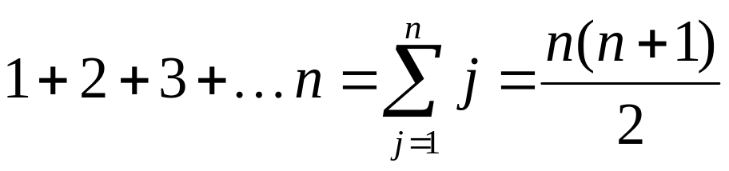
Sommatorie
La somma dei primi n numeri interi è uguale a n(n+1)/2

Slide 17
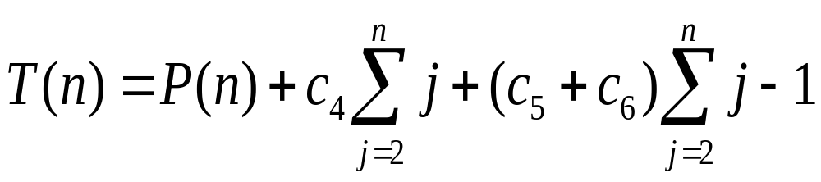
Caso Peggiore
L’ input e` ordinato in modo descrescente. Ad esempio (9,8,7,6,5,0)
In questo caso il tempo di esecuzione T(n) e` un polinomio di n²
T(n) e` un polinomio di n² ossia P(n²) in quanto il secondo termine e` uguale a n(n+1)-1

Slide 18
Esempio: Insertion Sort
#include <iostream>
using namespace std;
int main()
{
int numvar;
cout <<"Inserisci il numero di elementi del vettore: ";
cin >> numvar;
int *ptr = new int[ numvar ];
// Input del vettore
{
for(int j=0; j <numvar; j++)
{
cout << "Inserisci l'elemento con indice " << j << ": ";
cin >> ptr[ j ];
}
}
int key, i;
for(int j=1; j <numvar; j++)
{
key=ptr[ j ];
i = j-1;
while ( i >= 0 && ptr[i] > key)
{
ptr[ i+1 ]= ptr[ i ];
i--;
}
ptr[i+1]=key;
}
// Stampa del vettore ordinato
{
cout << endl << "Vettore ordinato" << endl;
for(int j=0; j <numvar; j++)
{
cout << ptr[ j ] << endl;
}
}
delete [ ] ptr;
return 0;
}

Slide 19
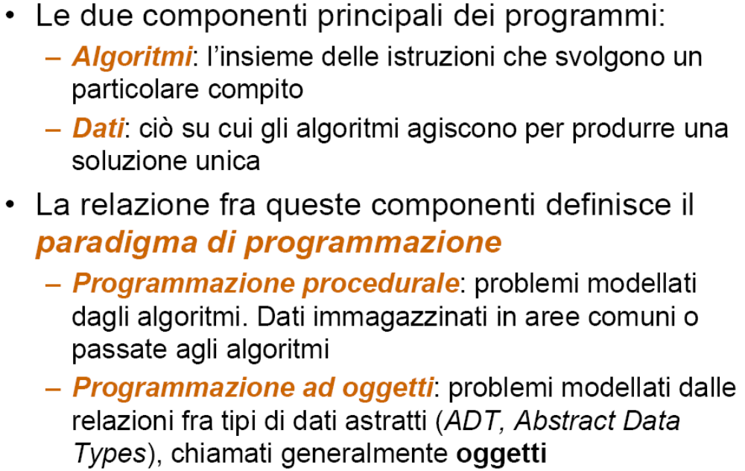
Introduzione agli oggetti

Slide 20
Caratteristiche del software non mantenibile
Rigidità
– non può essere cambiato con facilità
– non può essere stimato l’impatto di una modifica
Fragilità
– una modifica singola causa una cascata di modifiche successive
– i bachi sorgono in aree concettualmente separate dalle aree dove sono avvenute le modifiche
Non riusabilità
– esistono molte interdipendenze, quindi non è possibile estrarre parti che potrebbero essere comuni

Slide 21
Programmazione Procedurale
AZIONI
E’ incentrata:
  sulle azioni
  sulle funzioni
  sulle operazioni
DATI
Nella programmazione procedurale l’attenzione è rivolta alle azioni effettuate sui dati mediante operazioni o funzioni
Questo perché i linguaggi tradizionali rispecchiano fedelmente la natura dei computer e non presentano un livello di astrazione del mondo reale.

Slide 22
Programmazione Procedurale: Le Azioni
Esempio:
Se volessimo rappresentare mediante la programmazione procedurale una situazione del mondo reale, ovvero la messa in moto di un’automobile, una possibile soluzione al problema può essere rappresentata da:
  Funzioni: accendi, spegni
  Dati: automobile
L’utilizzo è:
  accendi : automobile
  spegni : automobile
L’approccio procedurale specifica prima l’azione e poi il dato su cui essa viene eseguita.

Slide 23
Programmazione Procedurale:
L’ Approccio modulare
La natura funzionale dei linguaggi procedurali rende difficile, ma non impossibile, la realizzazione di scenari complessi
(realizzazione mediante Approccio Modulare).
Approccio Modulare:
Si suddivide un’applicazione software complessa in componenti il più possibile indipendenti tra di loro ma cooperanti.

Slide 24
Programmazione Procedurale: I Limiti
Nonostante la modularità, che rappresenta un primo passo verso l’astrazione, la programmazione procedurale si mostra insufficiente per lo sviluppo di applicazioni molto complesse la cui evoluzione (o manutenzione o riuso) risulta difficile.
Motivazione
Alcuni principi importanti non sono “forzati” dalla programmazione procedurale e sono lasciati solo alla “disciplina” e buona volontà di chi scrive il software.
Principi Importanti
Protezione delle informazioni (information hiding)
Incapsulamento

Slide 25
Verso la Programmazione ad oggetti
Obiettivo della programmazione
Fornire una soluzione software ad un problema stabilendo l’associazione tra il Dominio del problema ed il Dominio della soluzione.
Dominio del
problema
mondo reale
Dominio della
soluzione
computer
Se il dominio della soluzione è simile al dominio del problema, lo sviluppo di un’applicazione (anche molto complessa) è semplificato

Slide 26
Come?
Programmazione orientata agli oggetti OOP (Object Oriented Programming)

Slide 27
Il paradigma OOP
La programmazione orientata agli oggetti (OOP) è un’evoluzione della programmazione procedurale.
Il concetto fondamentale che sta alla base della OOP è quello di raggruppare in una unica entità (oggetto):
I Dati
Le procedure che operano su di essi

Slide 28
funzioni
F2
main
DATI
evoluzione
F1
Tale entità, in un’applicazione software, è una rappresentazione astratta di un oggetto presente nella realtà.

Slide 29
Cos’ è un oggetto
Un oggetto è un’ entità dotata di determinate caratteristiche e funzionalità
Lo stato di un oggetto è rappresentato dai dati che ne descrivono le caratteristiche ad un certo istante.
Le funzionalità di un oggetto sono le operazioni che può svolgere quando glielo si richiede (ossia quando riceve un messaggio)
Nella nostra vita quotidiana siamo molto più abituati a ragionare per oggetti che in modo strutturato.

Slide 30
Oggetti nella vita reale
Nel mondo reale il termine oggetto viene utilizzato per indicare qualcosa che esiste
accendi
accendi il motore
Una
Automobile
accendi
Una
Lampadina
spegni
Un
Televisore
spegni il motore
spegni
regola volume
cambia canale
L’uomo interagisce con gli oggetti usandoli :
  Televisore : accendi, spegni, regola volume, cambia canale, …
  Automobile: accendi il motore, spegni il motore,…
  Lampadina: accendi, spegni,…

Slide 31
(cont.)
L’utilizzo di un oggetto ne cambia il suo stato interno (il televisore da spento si accende e viceversa): ciò significa che un oggetto ha un proprio comportamento.

Slide 32
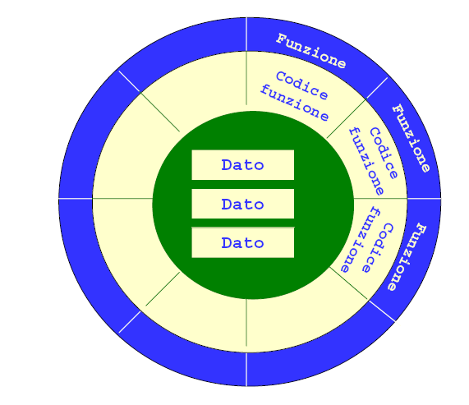
Un oggetto (in programmazione):
Un insieme di dati e di funzioni

Slide 33
Oggetti
Gli oggetti sono costituiti da:
Dati (che chiameremo Attributi)
Funzioni o Procedure (che chiameremo Metodi)

Slide 34
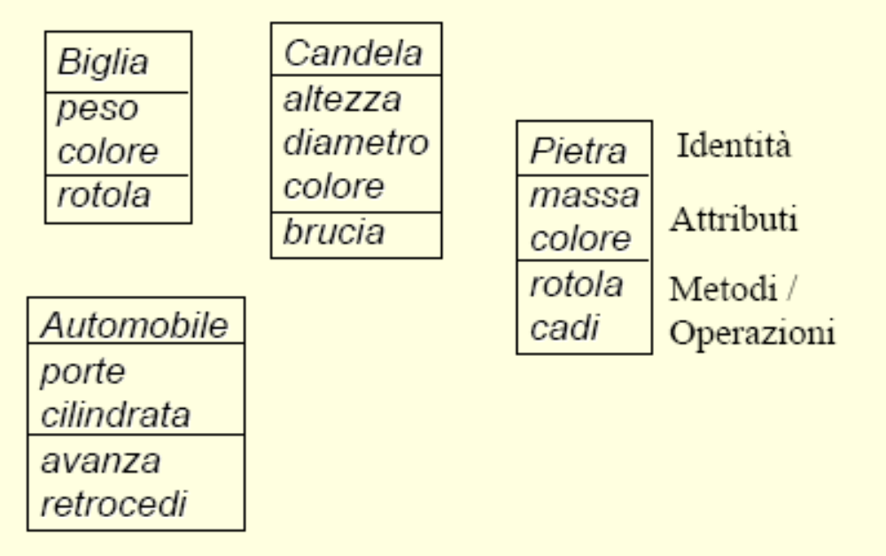
Esempi di Oggetti:
Biglia, Candela, Automobile, Pietra, …

Slide 35
Object Oriented Modeling
Gli Oggetti hanno Stato, Comportamento ed Identità
Persistenza: Conserva lo Stato
Concorrenza: permette a molti oggetti di agire in parallelo
Incapsulare: Nascondere il dettaglio della realizzazione

Slide 36
Incapsulazione: I Principi
Ciascuna funzione deve fornire solo le seguenti informazioni:
La sua specifica (ovvero ciò che fa)
Il tipo di dato restituito
Pertanto
Si Nascondono i dettagli di implementazione ovvero come lo fa (tecniche, dati usati, algoritmi).
Non si consente alle altre componenti del software (funzioni, strutture dati, modulo) di accedere ai dati se non tramite una funzione che li manipola.

Slide 37
Incapsulazione
Netta divisione fra interfaccia e implementazione
Da fuori si vede solo l’interfaccia che definisce i messaggi accettati dall’oggetto
I dettagli dell’implementazione (dati e codice delle funzioni) sono invisibili dall’esterno
Ogni oggetto ha in se tutto ciò che gli serve per rispondere alle chiamate (o deve sapere a chi chiedere…)
Il confinamento di informazioni e funzionalità in oggetti permette livelli maggiori di astrazione e semplifica la gestione di sistemi complessi.

Slide 38
(cont.)
La programmazione ad oggetti, attraverso l’incapsulazione, consente di:
– ridurre la dipendenza del codice di alto livello dalla rappresentazione dei dati
– riutilizzare codice di alto livello
– sviluppare moduli indipendenti l’uno dall’altro
– avere codice utente che dipende dalle interfacce ma non dall’implementazione

Slide 39
Astrazione
Astrazioni diverse omettono dettagli differenti.
L’astrazione si focalizza sulle caratteristiche essenziali di un dato oggetto, relativamente alla prospettiva di chi osserva ...

Slide 40
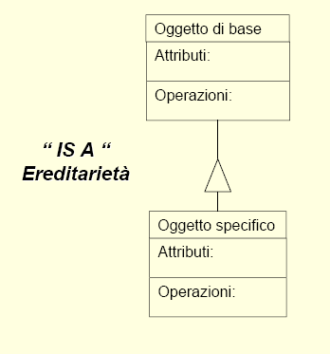
Le astrazioni formano una gerarchia

Slide 41
Gerarchie: Esempi
Essere Vivente
Animale
Mammifero
Essere Umano
Uomo
Francesco Camastra
Essere Vivente
Animale
Mammifero
Essere Umano
Donna
Rosa De Duonni

Slide 42
Paradossi dell’ Ereditarietà:
La losanga di Nixon
Nixon è un repubblicano
Ogni repubblicano è un FALCO
Nixon è un quacchero
Ogni quacchero è una COLOMBA
Nixon è allo stesso tempo sia un FALCO che una COLOMBA.

Slide 43
Classe: Definizione
La Classe è il modello astratto da cui creare oggetti.
Una classe è la definizione di un insieme di oggetti che condividono una struttura ed un comportamento comuni

Slide 44
Classi, oggetti e relazioni
Gli oggetti sono istanze delle classi e sono in relazione tra di loro.
Esempio: Francesco Camastra è un’ istanza della classe uomo.

Slide 45
Oggetti che contengono altri oggetti
Un Tavolo ha parti (piano, 4 gambe)
– Rimuovendo la superficie o una delle gambe non è più un tavolo (non dà più un supporto)
– Perciò Piano e Gambe sono PARTOF del tavolo
Stanza: ha come parti pareti e pavimento
– Senza pareti e pavimento resta solo uno spazio
Persone: sono “Contenute” in una stanza
– Senza persone la stanza rimane una stanza (anche se vuota).

Slide 46
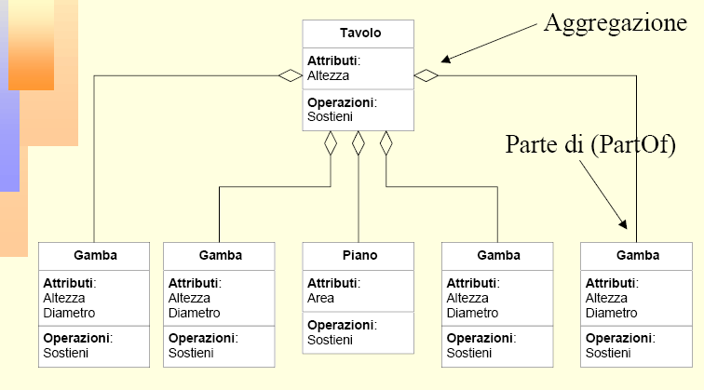
Diagrammi ad oggetti

Slide 47
Programmare ad oggetti
Programmare per oggetti non velocizza l’esecuzione dei programmi...
Programmare per oggetti non ottimizza l’uso della memoria...
E allora perchè programmare per oggetti?
Programmare per oggetti facilita la progettazione e il mantenimento di sistemi software molto complessi.
Permette di gestire la complessità

Slide 48
La crisi del software (anni90):
Perché usare metodi Object-Oriented
I programmi applicativi sono sempre più complessi (per gli sviluppatori e utenti)
Solo il 5% dello sviluppo software produce dei sistemi funzionanti
– abbandonati dopo la consegna (tarda o incompleta)
– mai completati (costi o tempi eccessivi)
– obsoleti quando consegnati
I requisiti che cambiano impongono programmi che possono cambiare

Slide 49
Perché usare Oggetti
Definiscono parti riusabili -- come i componenti standard per auto
Si possono sostituire delle parti di un sistema con altre più efficienti
Più adatti per lo sviluppo iterativo

Slide 50
Modellazione Object-Oriented
Non è solo programmazione: è una diversa maniera di pensare e progettare il software
Invece di modellare la macchina (procedurale) si cerca di modellare il problema (object oriented)
Utile nella progettazione software
E’ la struttura utilizzata per la maggior parte del software moderno
Uno strumento potente per trattare problemi complessi, dove i requisiti variano nel tempo.

Slide 51
Caratteristiche richieste da un approccio orientato agli oggetti
Identità (identity)
Polimorfismo (polymorphism)
Ereditarietà (inheritance)
Incapsulamento

Slide 52
Identità
Ogni oggetto ha la sua identità anche se i loro attributi sono identici.

Slide 53
Polimorfismo
La stessa operazione si comporta diversamente in diverse classi (es. operazione Muovi nella classe PezzoScacchi e Bicicletta)
La specifica implementazione di una operazione è chiamata metodo
Polimorfismo= diversi metodi per operatore

Slide 54
Ereditarietà
Creazione di una gerarchia tra le classi
Metodo di progetto top-down: una superclasse viene definita in modo generico e poi viene perfezionata via-via in sottoclasse.
La superclasse fattorizza le proprietà comuni di diverse classi
Una sottoclasse eredita tutte le proprietà della sua superclasse e aggiunge altre proprietà.
Normalmente le proprietà della superclasse non sono ripetute in ogni sottoclasse.

Slide 55
Object Oriented- Panoramica
Un sistema software viene realizzato mediante un insieme di oggetti che cooperano alla soluzione
Gli oggetti comunicano tramite messaggi (una metafora che evidenzia la separazione tra gli oggetti)
Gli oggetti sono descritti da classi, che ne definiscono le caratteristiche (metodi e proprietà)
Le classi sono collegate tramite relazioni di varie tipologie
Le relazioni tra le classi valgono anche per gli oggetti da esso definiti.

Slide 56
Oggetti
Un sistema complesso viene suddiviso in oggetti collegati tra loro e cooperanti
Gli oggetti sono scatole nere completamente blindate: l’unica parte visibile di un oggetto è la sua “superficie” (interfaccia) definita sulla base dei messaggi che scambia con gli altri oggetti

Slide 57
Classi
Ogni oggetto deriva da una classe (si dice che è l’istanza di una classe)
La classe descrive caratteristiche e comportamenti di un insieme di oggetti
Le classi sono organizzate in gerarchie e sono in relazione tra loro.

Slide 58
Classi: fabbriche di oggetti
Le classi sono “fabbriche” di oggetti
Ogni volta che serve un oggetto, si usa la classe come uno “stampo” per generare un nuovo oggetto avente le proprietà definite dalla classe, ossia si istanzia la classe nell’oggetto.
Confronto con tipi di dato e variabili (classe come tipo, oggetto come variabile)

Slide 59
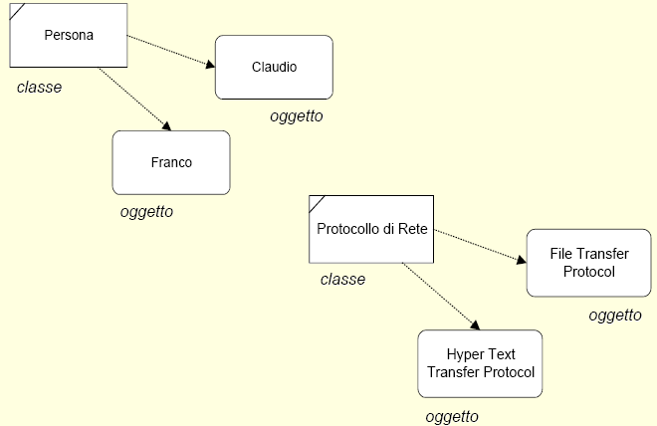
Esempio

Slide 60
Modularità
E’ molto difficile descrivere un sistema complesso (controllo di reti idriche, rete di comunicazione, base di dati geografici ...) come una unica entità.
Oggetti e classi permettono di decomporre il sistema in unità più piccole aventi comportamento e caratteristiche più semplici da comprendere

Slide 61
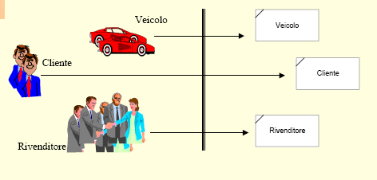
Minima distanza semantica
Le entità con cui abbiamo a che fare in un sistema OO sono una traduzione quasi diretta degli “attori” che compaiono nel problema: la distanza semantica tra modello e originale è molto piccola

Slide 62
Diagrammi
Diagrammi delle classi
- struttura logica del sistema
- componenti e relazioni tra essi
- descrizioni generiche di sistemi (casi generali)
Diagrammi degli oggetti
- particolari istanze di sistemi (casi particolari)

Slide 63
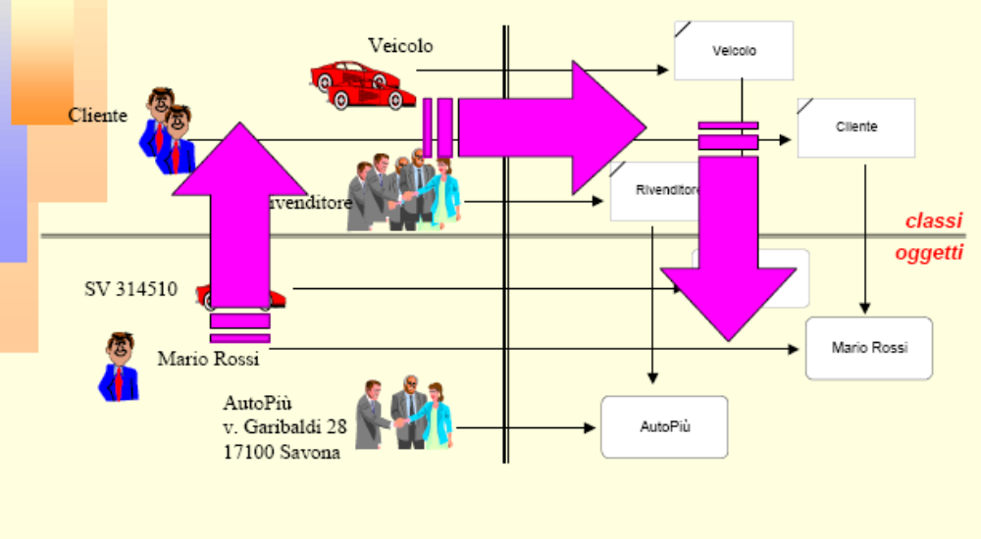
Esempio

Slide 64
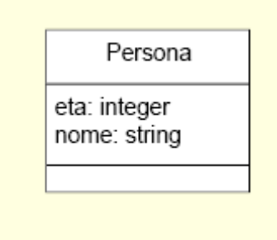
Attributi
Gli attributi modellano le caratteristiche fondamentali degli oggetti o delle classi (cfr.variabili)
Ad ogni attributo in una classe corrisponde un valore in un oggetto.

Slide 65
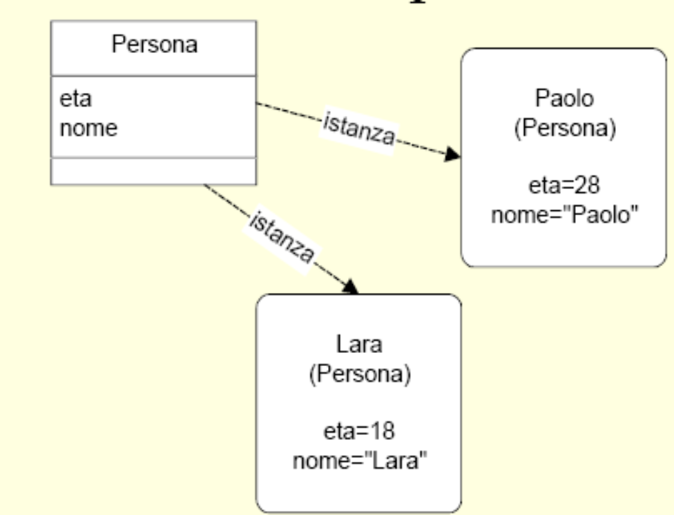
Attributi (cont.)

Slide 66
Messaggi e metodi
Gli oggetti collaborano tra loro scambiandosi messaggi
Qualunque scambio di informazione in un sistema ad oggetti è modellato mediante lo scambio di messaggi.
Ogni oggetto reagisce alla ricezione di un messaggio in un determinato modo, chiamato metodo (codice in C++)
I metodi sono uguali per tutti gli oggetti di una stessa classe
Il comportamento di un oggetto dipende dalla sua classe.

Slide 67
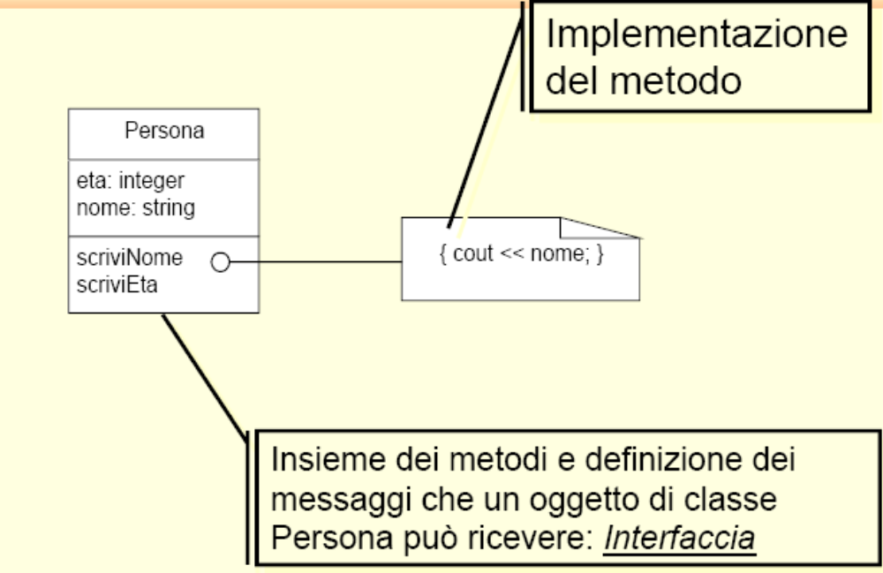
Messaggi e metodi (cont.)

Slide 68
Interfaccia
L’ Interfaccia è l’ insieme dei metodi e definizione dei messaggi che un oggetto di una data classe può ricevere.
L’ interfaccia è l’ unica parte dell’ oggetto che è visibile all’ esterno.

Slide 69
Incapsulamento
Incapsulamento significa occultamento della informazione: ogni componente di un sistema deve conoscere del resto del sistema solo ciò che gli è indispensabile
L’ interfaccia di ciascun componente deve essere tale da rivelare il meno possibile della sua struttura interna (importanza delle interfacce)
Progettare a compartimenti stagni significa facilitare il riuso

Slide 70
Esercizio
Costruire un modello ad oggetti che descriva il funzionamento di uno dei programmi che utilizzate normalmente.
Costruire un modello ad oggetti che descriva il funzionamento di un oggetto fisico che utilizzate abitualmente.

Slide 71
Progettazione Object-Oriented: un esempio
La Macchina del Caffè di Giuseppe Coviello (a.a. 2007-08)

Slide 72

Object Oriented Coffee
di Giuseppe Coviello
1. Prologo
Nessuno beve più caffè dei programmatori, ma quello che manca nella nuova sede è proprio il caffè, un distributore di caffè. Siamo programmatori, programmare è creare, costruire.
Costruiamo il nostro distributore di caffè!

Slide 73
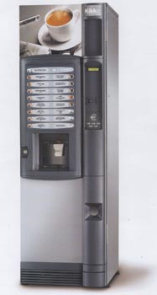
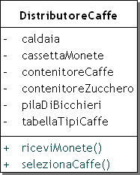
Object Oriented Coffee
di Giuseppe Coviello
2.1 Il distributore di caffè
Il distributore di caffè è una macchina (da questo momento in poi sarà chiamata oggetto) che dato un input, il tipo di caffè desiderato e delle monete, darà un output, il tanto amato caffè.
Una prima implementazione del distributore sarà quindi:

Slide 74
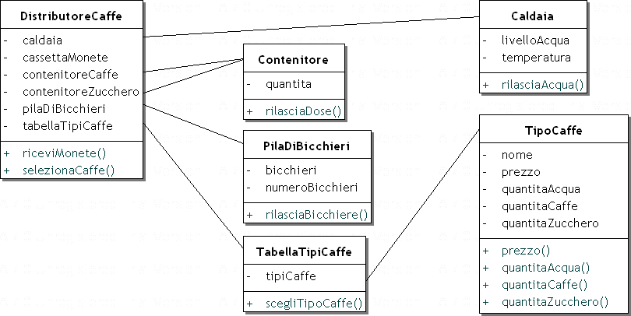
Object Oriented Coffee
di Giuseppe Coviello
2.2 Il distributore di caffè
Ci si accorge che l’oggetto DistributoreCaffe è formato da oggetti più semplici:

Slide 75
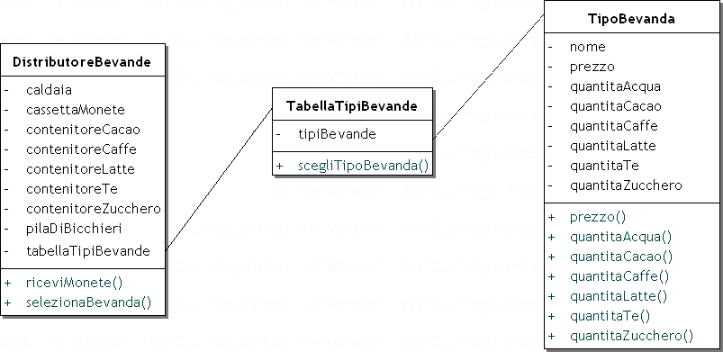
Object Oriented Coffee
di Giuseppe Coviello
3.1 Il distributore di bevande
È facile trasformare il distributore di caffè in un distributore di bevande: occorre aggiungere all’oggetto Distributore alcuni contenitori in più, e cambiare gli oggetti TabellaTipiCaffe e TipoCaffe in, TabellaTipiBevande e TipoBevande.

Slide 76
Object Oriented Coffee
di Giuseppe Coviello
3.2 Il distributore di bevande
Bisogna notare che nel trasformare il DistributoreCaffe in DistributoreBevande è stata cambiata l'interfaccia dell'oggetto: il metodo selezionaCaffe() è stato sostituito dal metodo selezionaBevanda().
All'oggetto DistributoreBevande non è possibile dare facilmente nuove funzionalità, ossia permettergli di prepare altre bevande; infatti se qualcuno volesse che il DistributoreBevande prepari anche della camomilla dovrebbe modificare il DistributoreBevande aggiungendo un contenitoreCamomilla e modificare tutti gli oggetti TipoBevanda aggiungendo l'attributo quantitaCamomilla e il metodo quantitaCamomilla().
A questo punto è bene modificare il DistributoreBevande affinchè possa essere esteso in ogni momento con il minimo sforzo!

Slide 77
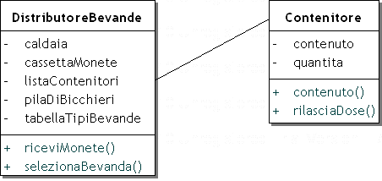
Object Oriented Coffee
di Giuseppe Coviello
3.3 Il distributore di bevande
Innanzitutto il DistributoreBevande: anzichè inserire tutti i contenitori come attributi, si inserisce una listaContenitori come attributo che contiene tutti i contenitori presenti sul distributore; inoltre bisogna modificare l'oggetto Contenitore per consentirgli di avere all'interno un'informazione sul prodotto contenuto:

Slide 78
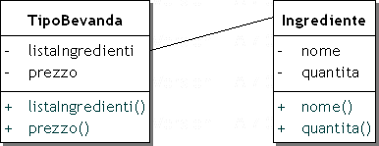
Object Oriented Coffee
di Giuseppe Coviello
3.4 Il distributore di bevande
Nello stesso modo bisogna eliminare le informazioni su tutti i contenitori presenti dall'oggetto TipoBevanda, a questo scopo si crea un nuovo oggetto, Ingrediente, e si inseriscono nel TipoBevanda l'attributo listaIngredienti e il metodo listaIngredienti():

Slide 79
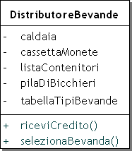
Object Oriented Coffee
di Giuseppe Coviello
3.5 Il distributore di bevande
Il distributore funziona, ma ci si accorge che spesso non si hanno le monete per il distributore, e quindi si pensa di aggiungere alla gettoniera un sistema di credito prepagato, questo si ripercuote sull'oggetto DistributoreBevande: deve essere modificata l'interfaccia e il metodo riceviMonete() viene sostituito con il metodo più generico riceviCredito():

Slide 80
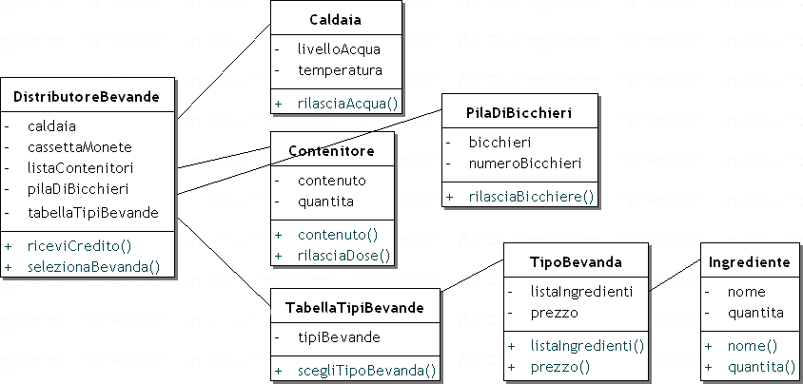
Object Oriented Coffee
di Giuseppe Coviello
3.6 Il distributore di bevande

Slide 81
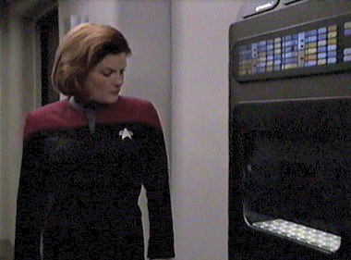
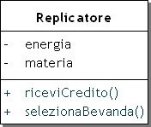
Object Oriented Coffee
di Giuseppe Coviello
4. Il replicatore
Dopo tanto tanto tempo si decide di sostituire il DistributoreBevande con un Replicatore di materia a matrice molecolare, che in grado di ricreare qualsiasi tipo di cibo, bevanda o oggetto inanimato a partire da qualsiasi materia ed energia. Il Replicatore, quindi, può sostituire il DistributoreBevande, e senza creare problemi a chi utilizzava già il DistributoreBevande, infatti si noterà che l'interfaccia è la stessa!

